Slide 2
大考卷 5下英语试卷教用
句子专项测试卷

Slide 8
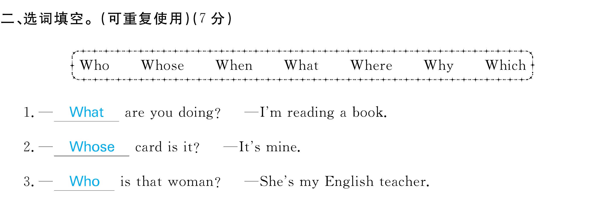

Slide 10
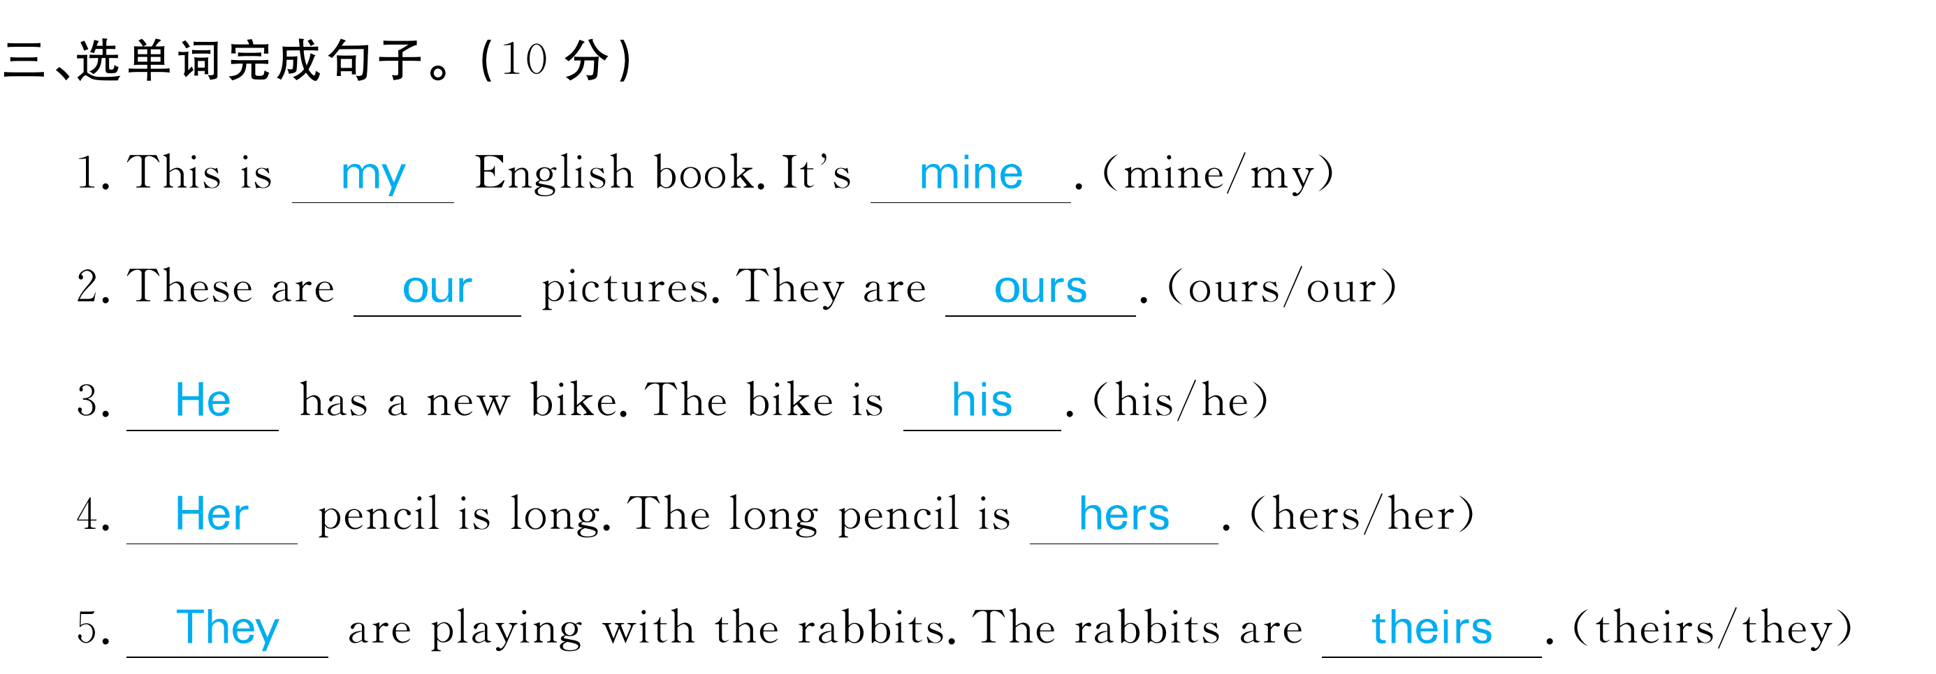

Slide 15
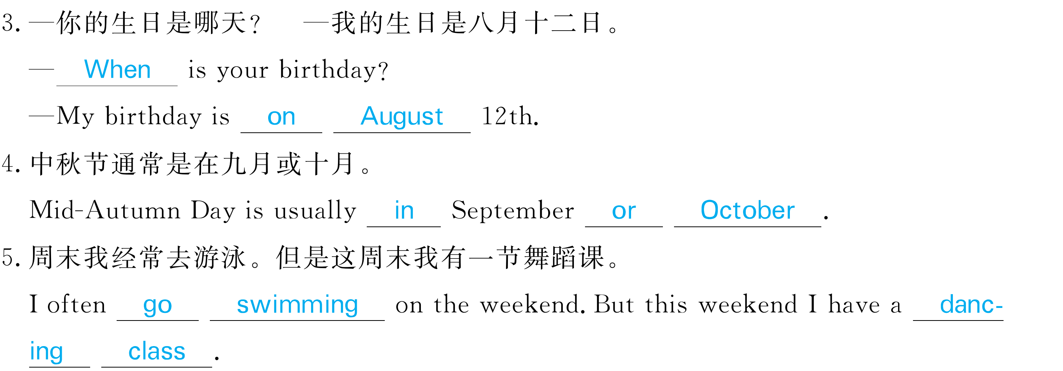

Slide 24
